Slide 1
Comment épargner des frais bancaires ?
Quelques astuces

Slide 2
Rappel du mandat
« Présentation du rapport financier 2015/2016
Résolution AGA 2016-10-20 5-1
On constate par ailleurs que les frais exigés par Visa Desjardins pour la marge de crédit sont très élevés (17 $/mois même si pas utilisée). C’est une réalité partagée par de nombreux groupes et cela représente beaucoup d’argent pour Desjardins, surtout si on y ajoute les nombreux frais mensuels.
Devant ces faits, et compte tenu de la très grande variabilité des ententes entre les caisses et les groupes, que le Conseil d’administration se penche dans la prochaine année sur la question des frais des marges de crédit pour le MÉPAL et ses membres.
Adopté à l’unanimité »

Slide 3
Avertissement : ceci n’est pas de la pub !
Puisque le MÉPAL est client chez Desjardins, ce sont les services de cette entreprise qui seront présentés à titre d’exemple, car ce sont eux que nous connaissons. Notez cependant que toutes les institutions financières offrent des produits similaires à des prix certainement comparables, peut-être même meilleurs…
Magasiner régulièrement ses produits et services (financiers, mais également en télécommunications, entretien photocopieur, etc…) permet de belles économies !

Slide 4
Astuce 1 : Les services en ligne et applications
Accès d
Virements
Paiements
Financement
Accès aux relevés
Dépôts mobiles
Transactions généralement incluent dans les forfaits, contrairement aux transactions au comptoir

Slide 5
Le forfait « communauté »
Le Forfait Communauté chez Desjardins (pour OBNL)
25 transactions par mois pour seulement 2,95 $ incluant :
3 transactions au comptoir par mois pour déposer vos liquidités (50 effets, 5 000 $ en billets et 500 $ en monnaie)
22 transactions automatisées ou semi-automatisées (AccèsD Affaires ou guichet automatique).
Vous pouvez doubler le nombre de vos transactions (50) en maintenant un solde mensuel moyen de 25 000 $ à votre compte d'épargne avec opérations
L'offre intermédiaire du service AccèsD Affaires comprend aussi :
l'accès à plusieurs comptes et à plus d'un utilisateur tout en offrant la double signature
le relevé mensuel virtuel et l'imagerie de chèques en ligne sans frais supplémentaires

Slide 6
Interface Accès d

Slide 7
Astuce 2 : Les relevés virtuels
La plupart des institutions bancaire imposent des frais pour l’envoi des relevés mensuels : inscrivez-vous au service et imprimez-les vous-mêmes gratuitement !

Slide 8
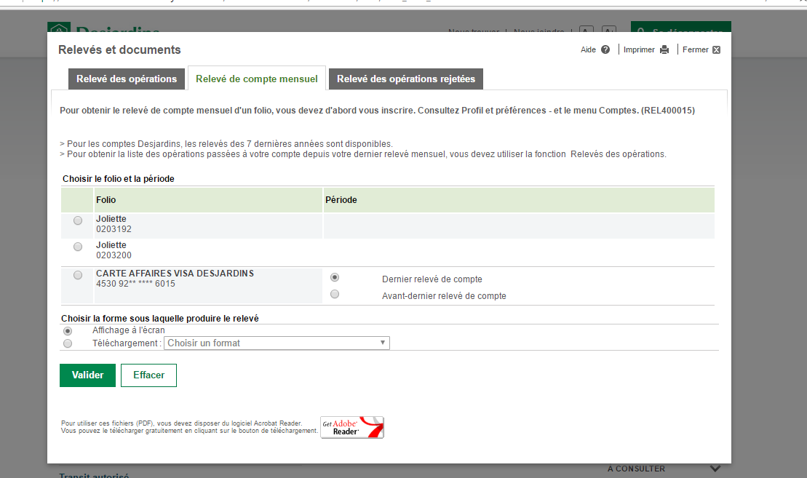
Aller chercher les relevés de compte

Slide 9
Astuce 3 : À bas les chèques !
Carnet de 50 chèques : 97,78 $; carnet de 200 chèques : 148,26 $
Paiements en ligne (incluent dans le forfait) :
Fournisseurs normalisés (ex. Videotron)
Fournisseurs personnalisés (locateur, employéEs, bénévoles, autres fournisseurs) – Service gratuit; l’inscription peut être nécessaire en contactant le ou la connseillère
Remises gouvernementales ( « DAS » )
Possibilité de deux signatures ou 1 signature avec limite
Au besoin : impression chèque à la banque : 1$/chèque

Slide 10
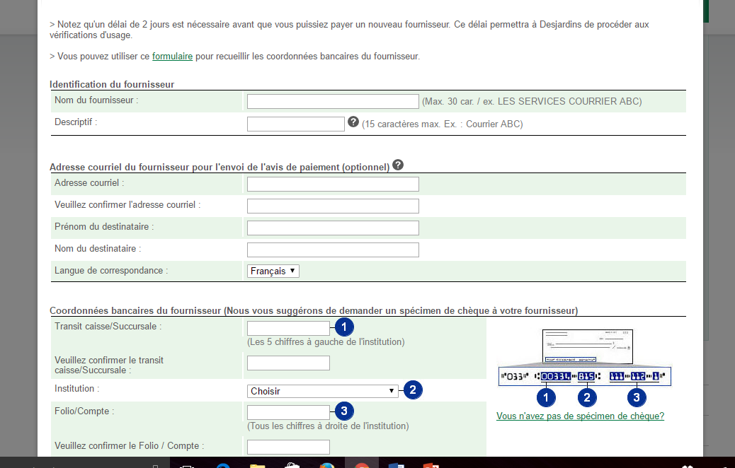
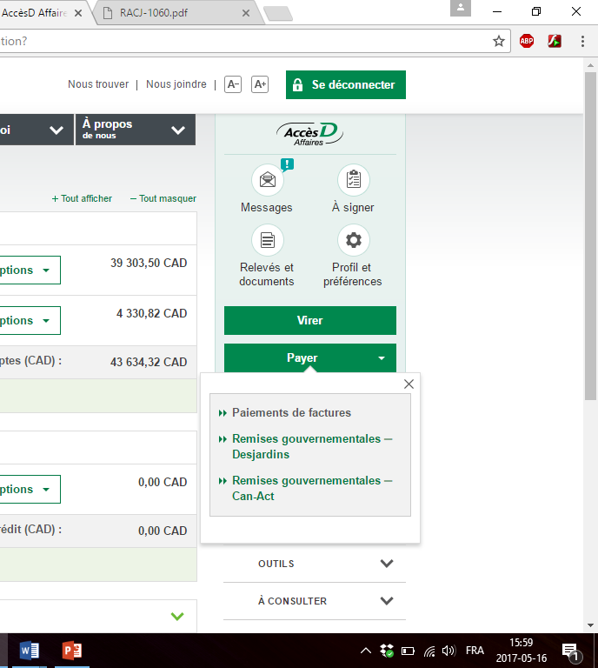
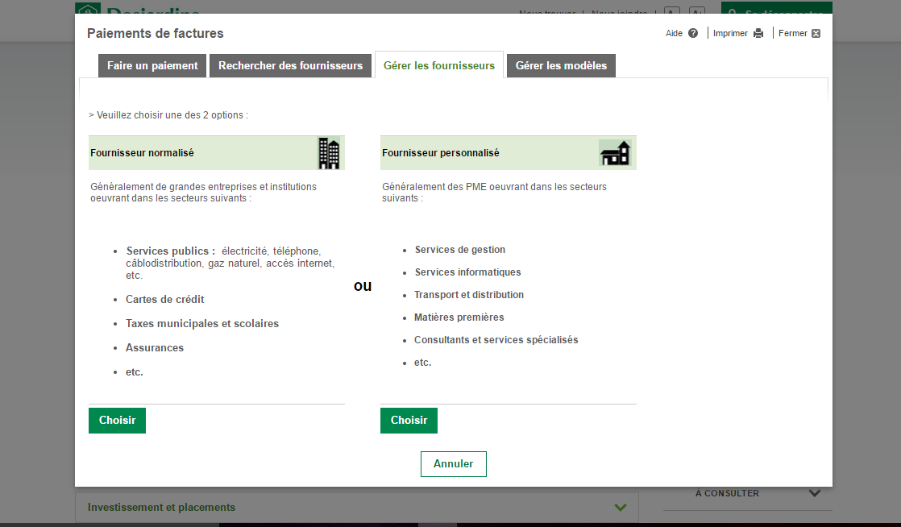
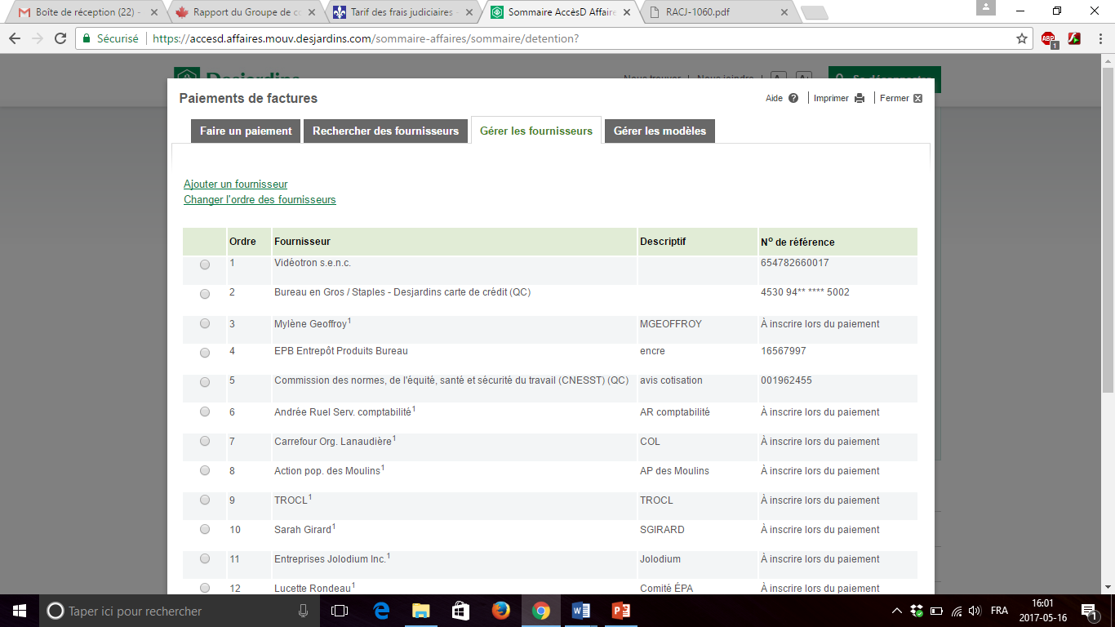
Ajouter un « fournisseur personnalisé »

Slide 11
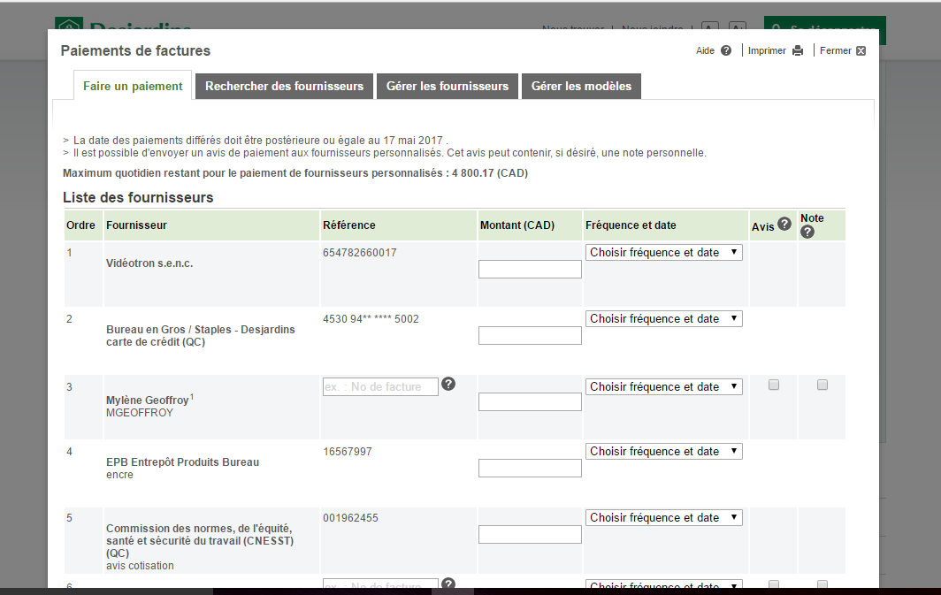
Programmer vos paiements récurrents : loyer et paies !

Slide 12
Astuce 4 : Utilisez la carte de guichet pour déposer ou le dépôt mobile !
Seulement 3 dépôts au comptoir incluent dans le forfait; tous les autres sont payants…
Demander une carte de guichet pour dépôt seulement à la caisse.
Nouvelle application sur téléphone intelligent : « dépôt mobile ». Il suffit de prendre une photo du recto et du verso du chèque !
Vous pouvez effectuer vos dépôts au moment et lieu qui vous conviennent ! (Et évitez de vous cogner le nez à des portes fermées ! )

Slide 13
Astuce 5 : financement Accord D Affaires – bye bye marge de crédit !
Fonctionnement :
Avoir une carte de crédit « solution Affaires » : 60 $/année
Aucun frais mensuel
Jusqu’à 100 000 $ pré-autorisé
Intérêts s’appliquent que lors de l’utilisation → taux avantageux
Il faut contacter unE conseillère pour s’inscrire au service en ligne

Slide 14
Tableau comparatif
 | Marge de crédit | Financement Accord D (avance d’argent)
Coût annuel | 17$/mois = 204 $ | Visa Affaires = 60 $
Taux d’intérêt annuel | 11,20 % (19,9 % si omission paiement minimum requis) | 7,7 %
Calcul des intérêts | Quotidien | Annuel (calculé mensuellement sur le solde restant)
Exemple : avance de 3000 $ pour 2 mois (60 jours) | Taux quotidien (11,20%/365 jours) = 0,0306849315% 3000 * Taux quotidien * 60 = 55,23 $¹ | Calculateur Accord D Affaires : http://www.notrecalculateur.com/ Taux 12 mois
Total | 55,23 + 204 = 259,23 $ | 126,60 + 60 = 186,60 $
¹https://www.educationfinance.ca/financement/marge-de-credit-personnelle/

Slide 15
Pour comprendre le calcul des intérêts sur un prêt
Calcul des intérêts : 3000$ à 7,7% durant 12 mois
Mois | Solde restant | Taux d'intérêt (7,7%/12) | Intérêts mensuels
1 | 3 000 $ | 0,64% | 19,25 $
2 | 2 750 $ | 0,64% | 17,65 $
3 | 2 500 $ | 0,64% | 16,04 $
4 | 2 250 $ | 0,64% | 14,44 $
5 | 2 000 $ | 0,64% | 12,83 $
6 | 1 750 $ | 0,64% | 11,23 $
7 | 1 500 $ | 0,64% | 9,62 $
8 | 1 250 $ | 0,64% | 8,02 $
9 | 1 000 $ | 0,64% | 6,42 $
10 | 750 $ | 0,64% | 4,81 $
11 | 500 $ | 0,64% | 3,21 $
12 | 250 $ | 0,64% | 1,60 $
Total intérêts à payer |  |  | 125,12 $

Slide 16
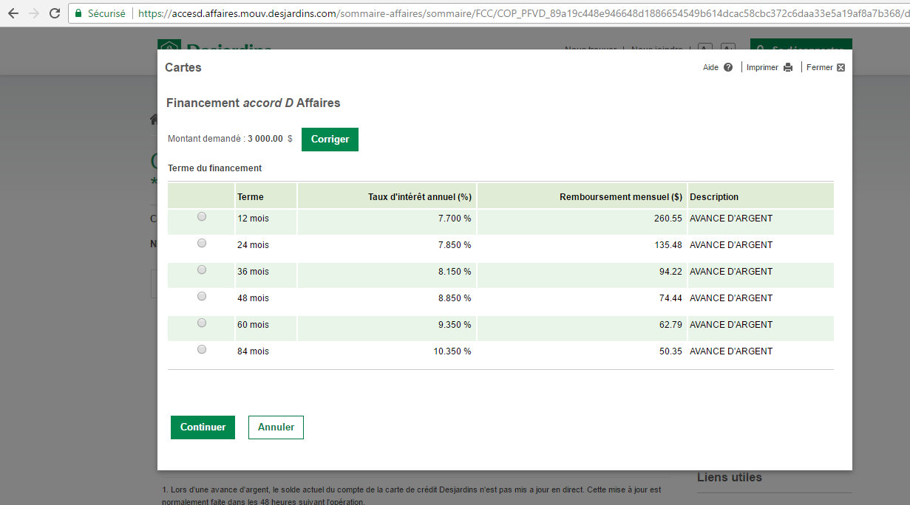
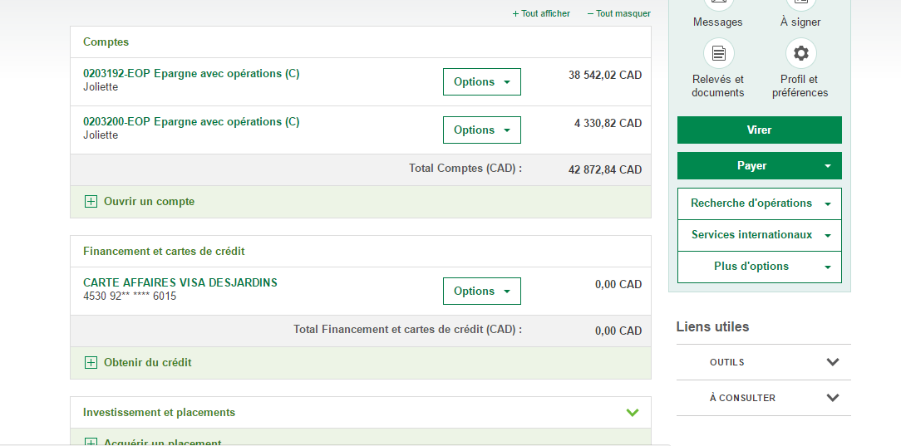
Obtenir du financement Accord D affaires

